Slide 1

JSP Final Project
20152501 B반 윤재승

Slide 2
목차
로그인 Form / Pro
메인 Form
회원가입 Form / Pro
정보수정 Form / Pro
회원탈퇴 Form / Pro
회원 리스트
로그아웃 Pro
구동화면
※ 발표하는 것이 아니라 슬라이드 내용에 설명이
필요한 부분은 추가했습니다.

Slide 3
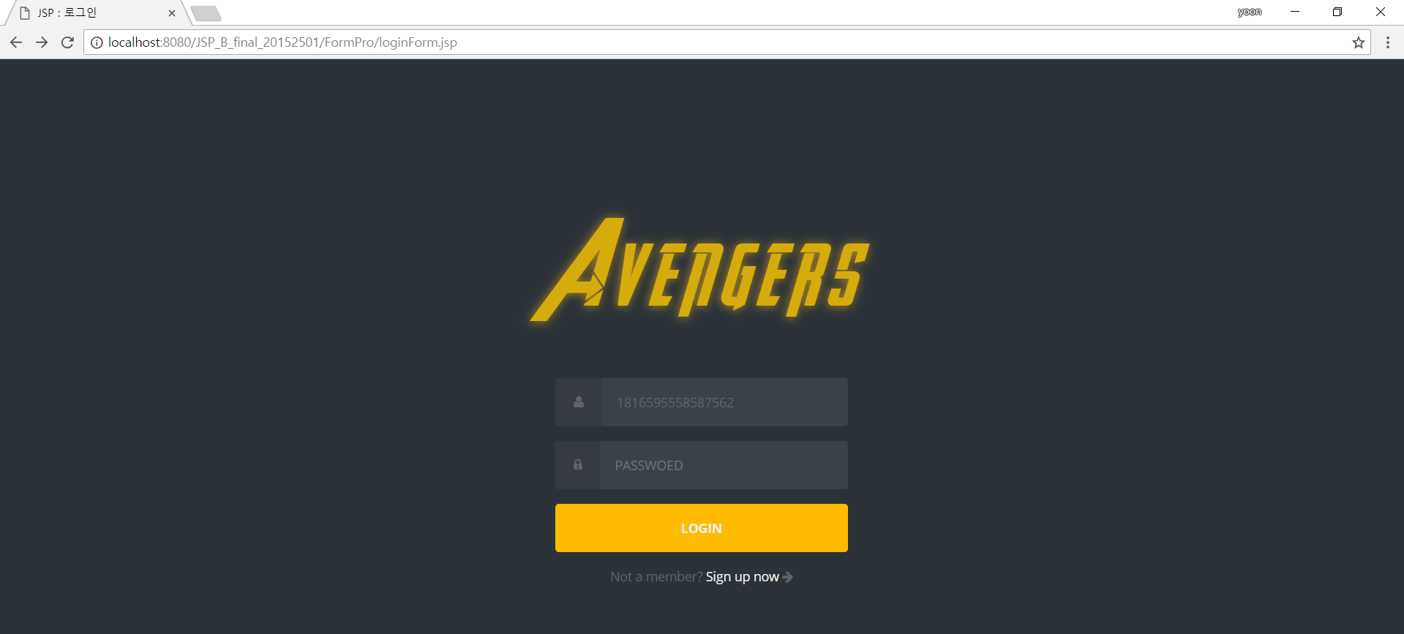
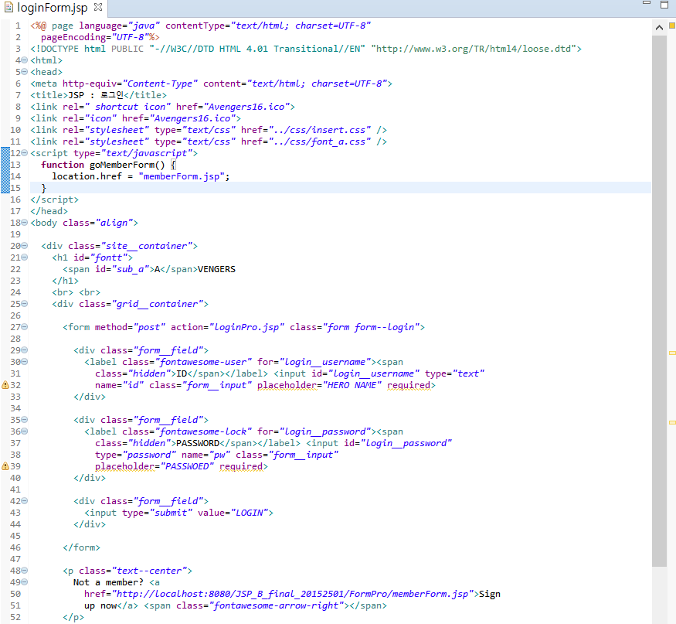
1. 로그인 Form
Notes:
아이디와 패스워드를 입력하고 로그인을 클릭하면 메인 페이지로 이동합니다
Sign now 를 클릭하면 회원가입 페이지로 이동합니다.

Slide 4
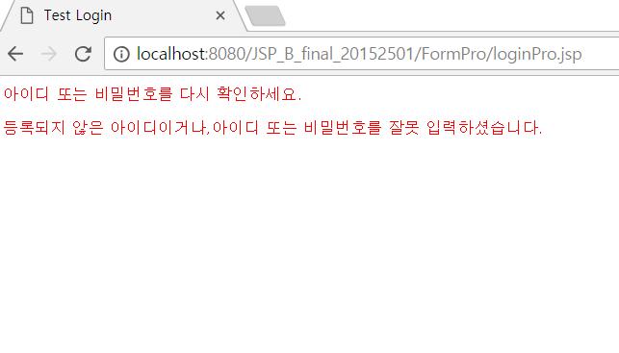
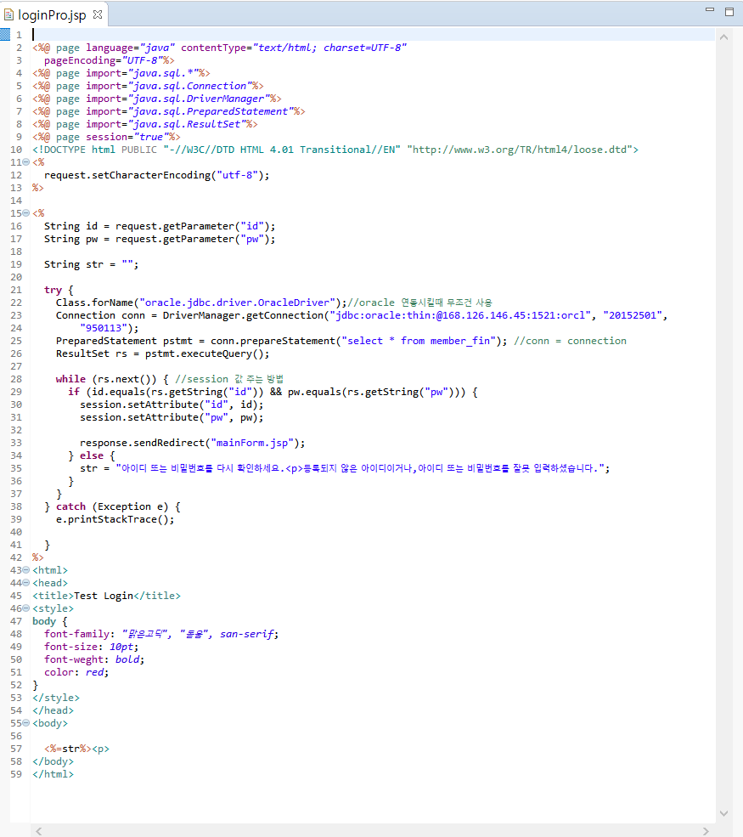
1. 로그인 Pro
Notes:
아이디 또는 패스워드가 일치하지 않거나 없는 경우에 Pro 페이지로 이동하여 경고메시지를 보여줍니다.
DB에 데이터가 있으면 메인 페이지로 이동합니다.

Slide 5
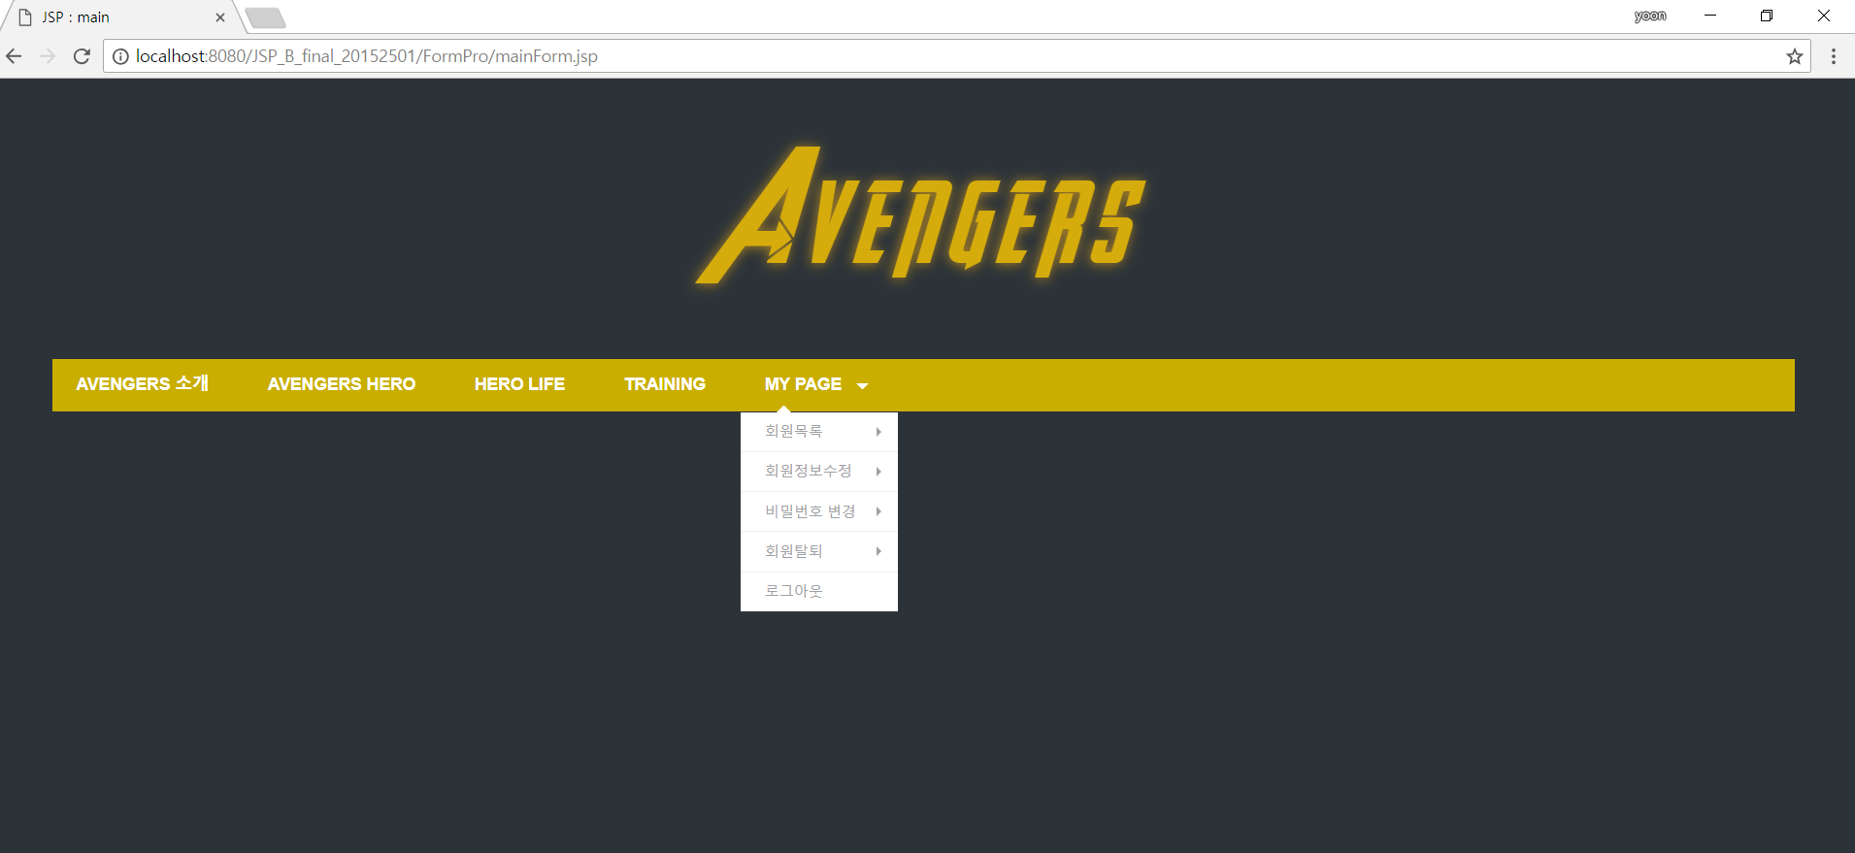
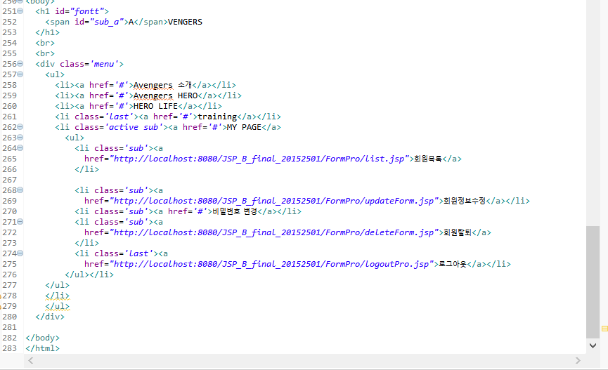
2. 메인 Form
Notes:
메인 페이지에서 MY PAGE로 들어가면 자신의 회원목록, 정보수정과, 탈퇴, 로그아웃이 가능하다.

Slide 6
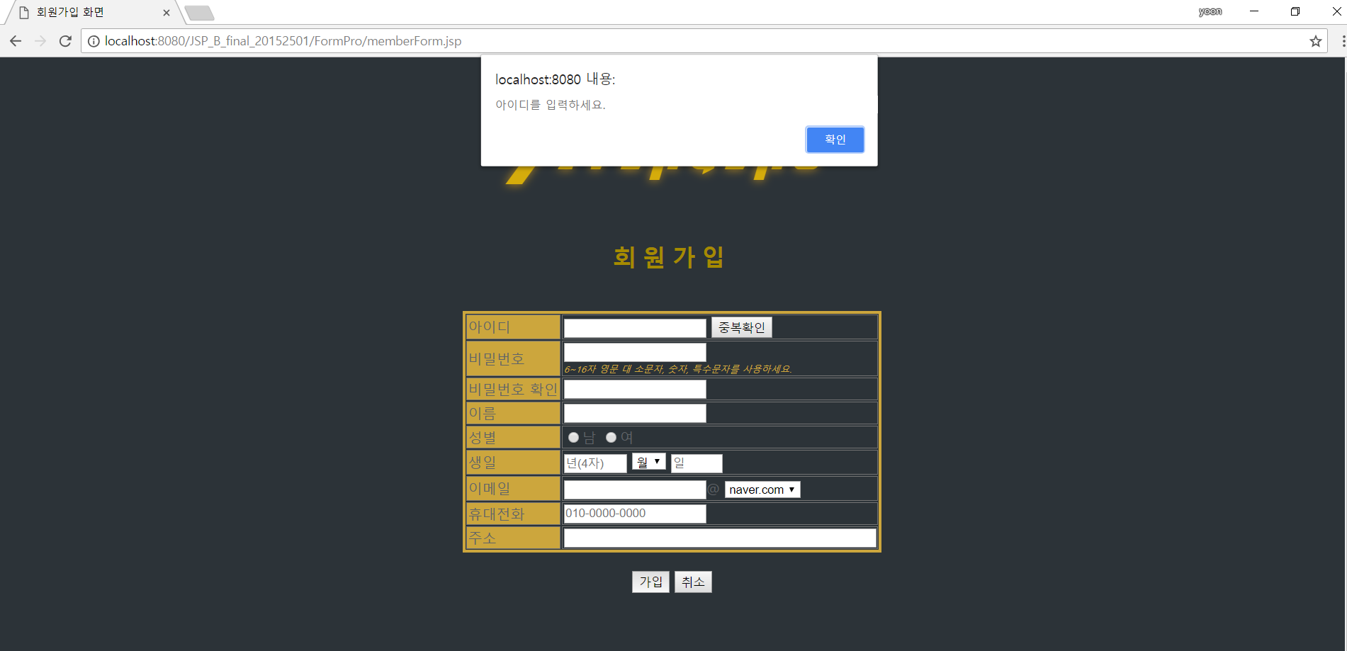
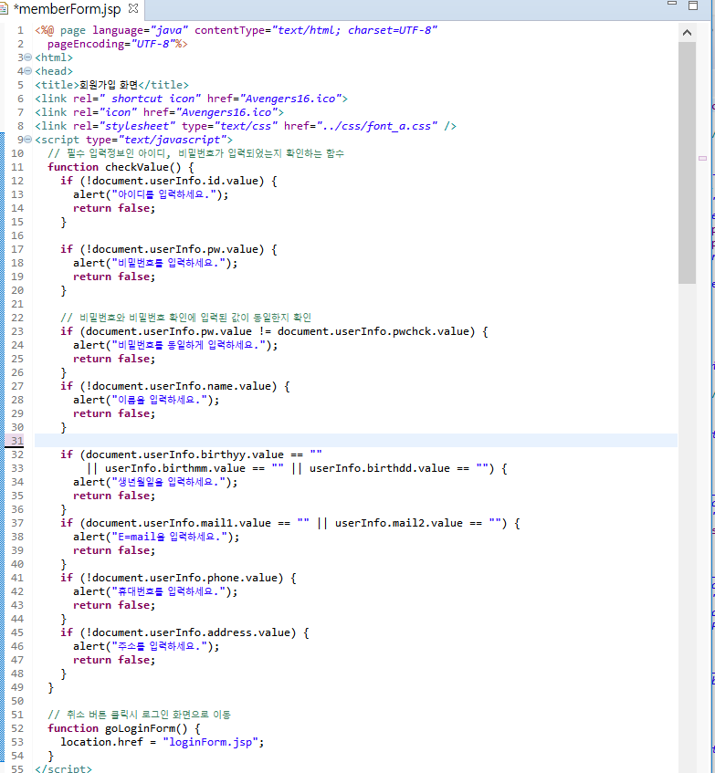
3. 회원가입 Form
Notes:
아이디를 입력하지 않은 경우 경고 메시지

Slide 7
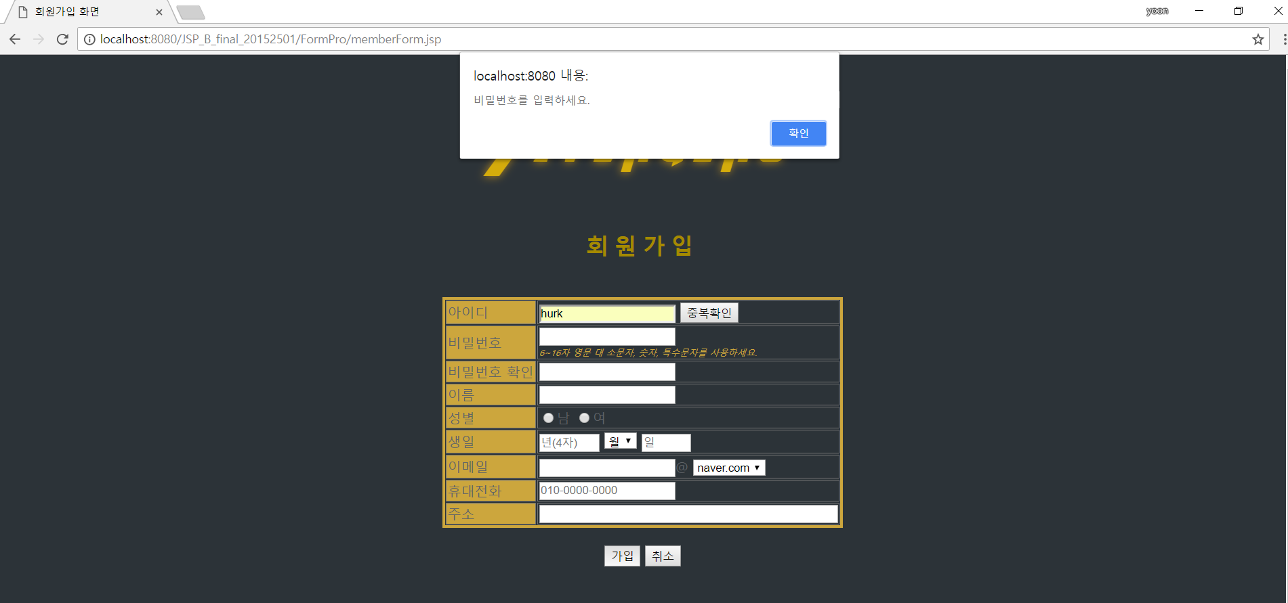
3. 회원가입 Form
Notes:
패스워드를 입력하지 않은 경우 경고 메시지

Slide 8

3. 회원가입 Form
Notes:
이름을 입력하지 않은 경우 경고 메시지

Slide 9
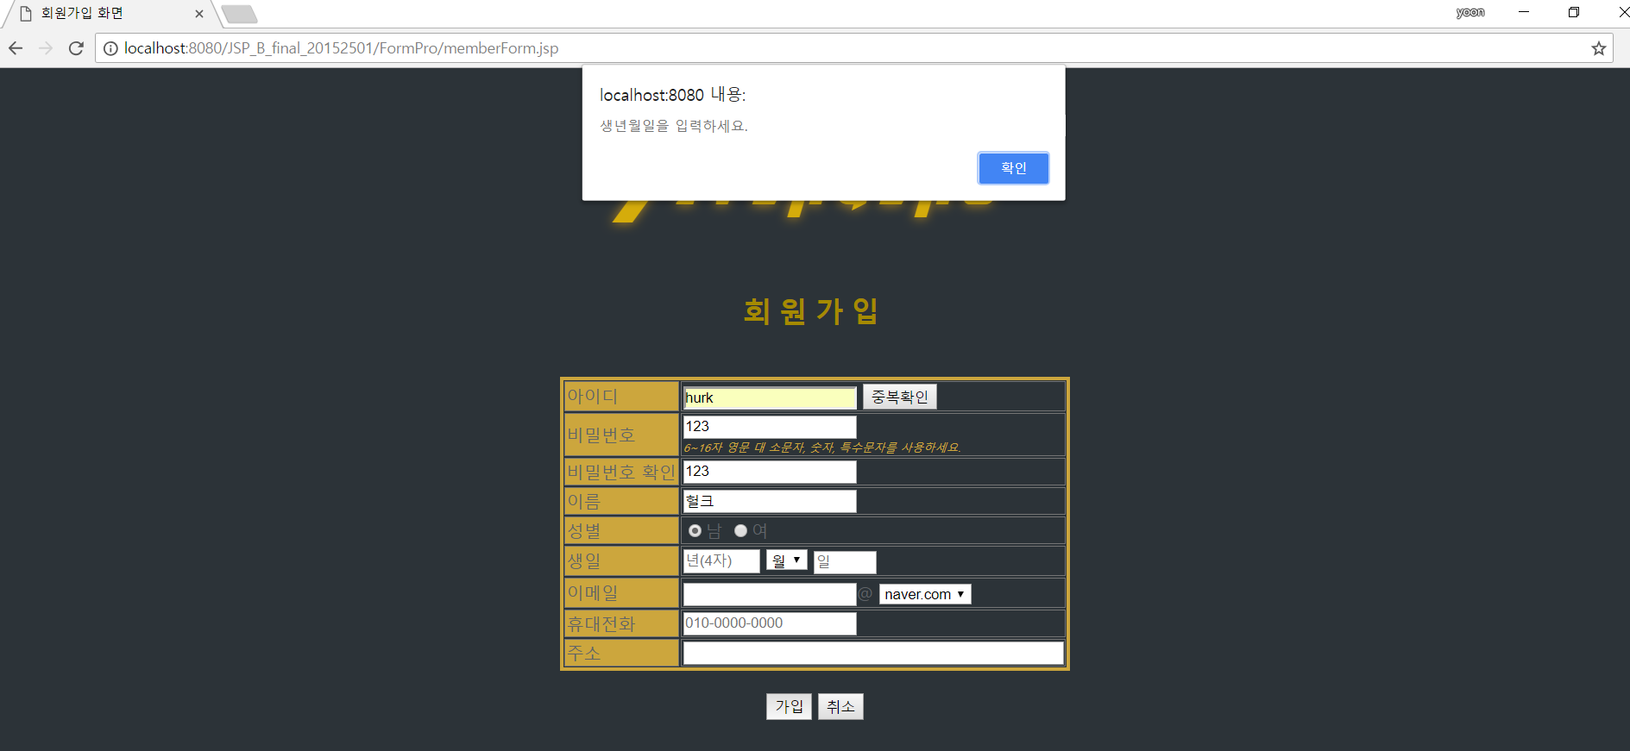
3. 회원가입 Form
Notes:
1. 생년월일을 입력하지 않은 경우 경고 메시지

Slide 10

3. 회원가입 Form
Notes:
E-mail을 입력하지 않은 경우 경고 메시지

Slide 11
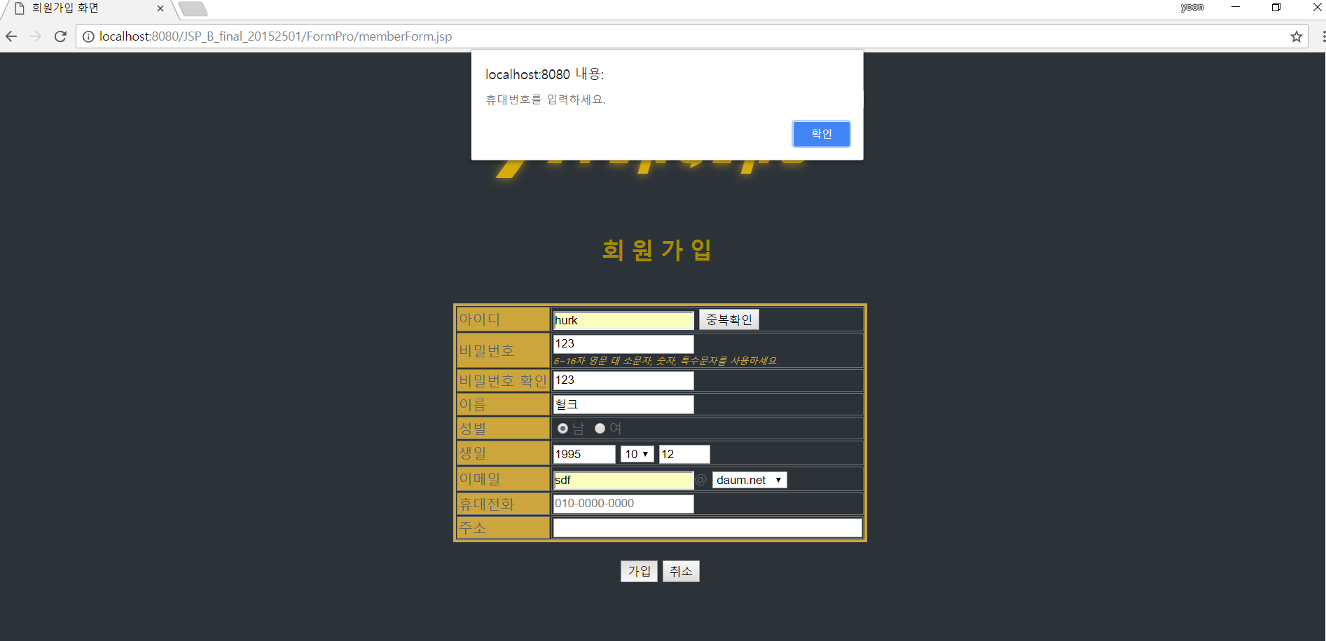
3. 회원가입 Form
Notes:
번호를 입력하지 않은 경우 경고 메시지

Slide 12
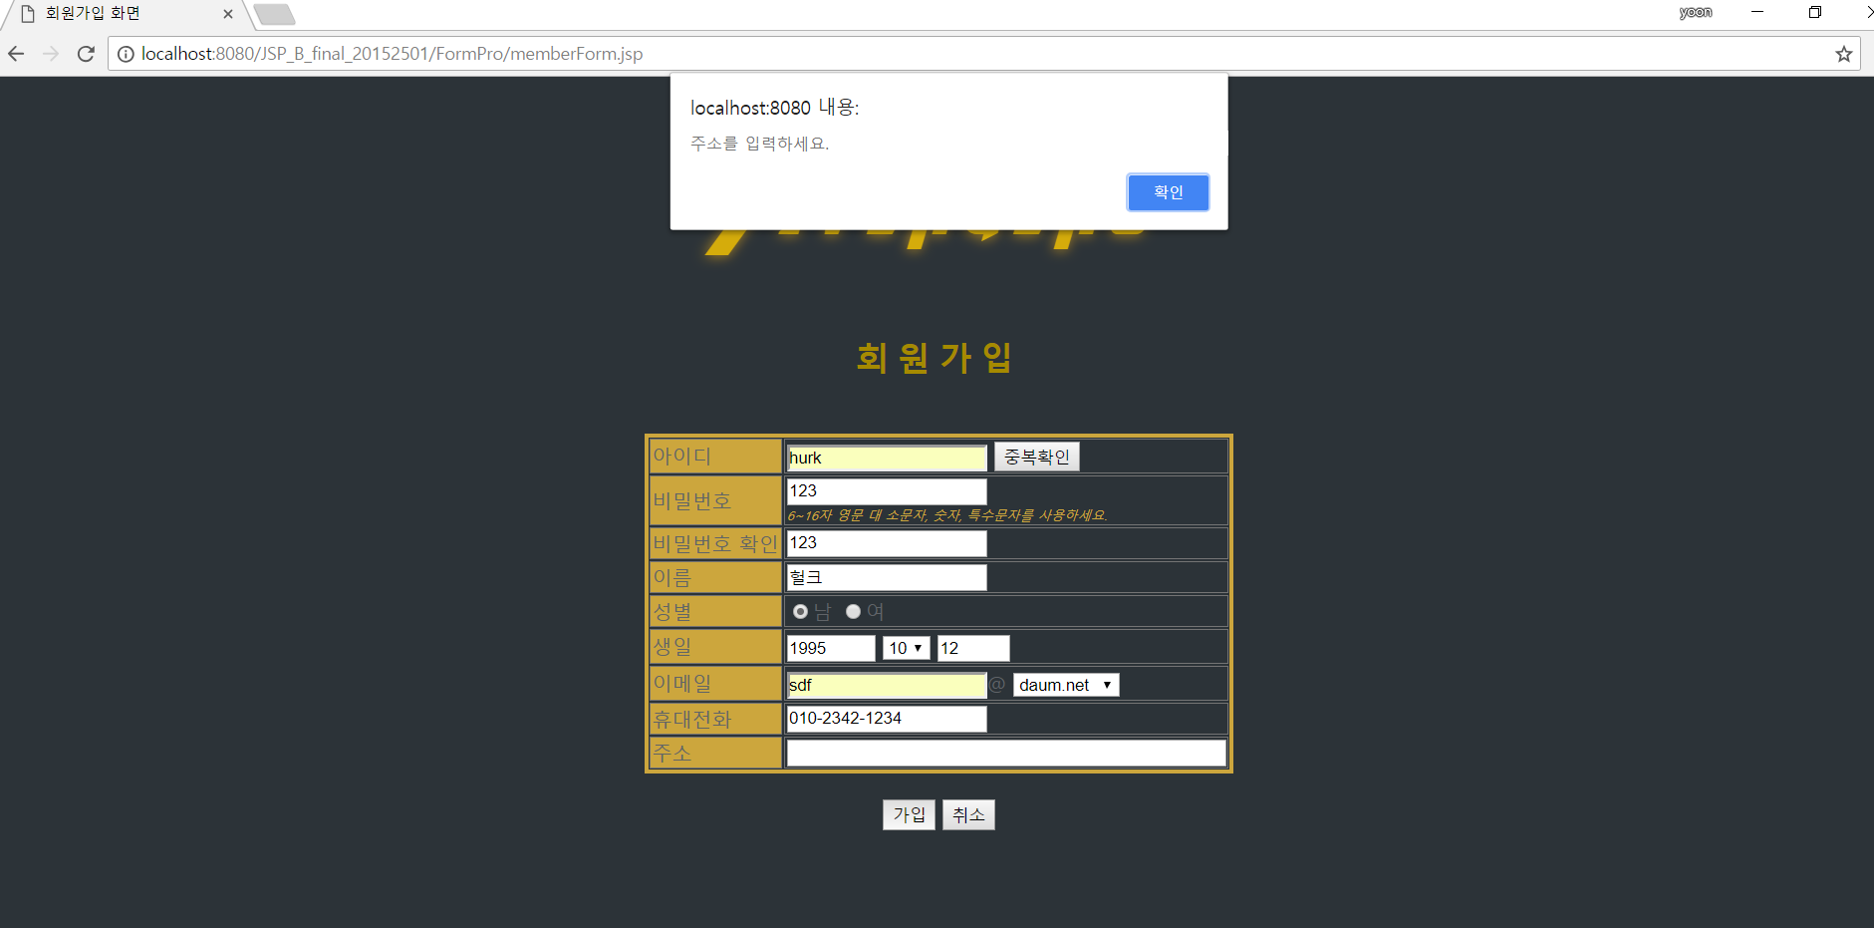
3. 회원가입 Form
Notes:
주소를 입력하지 않은 경우 경고 메시지

Slide 13
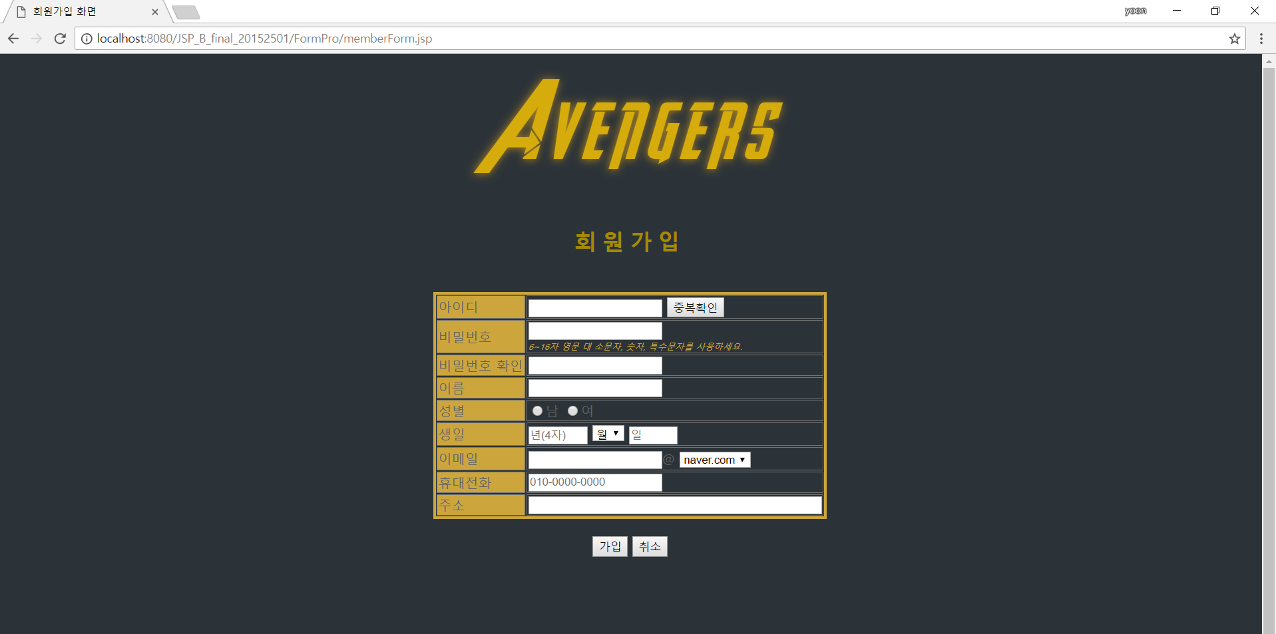
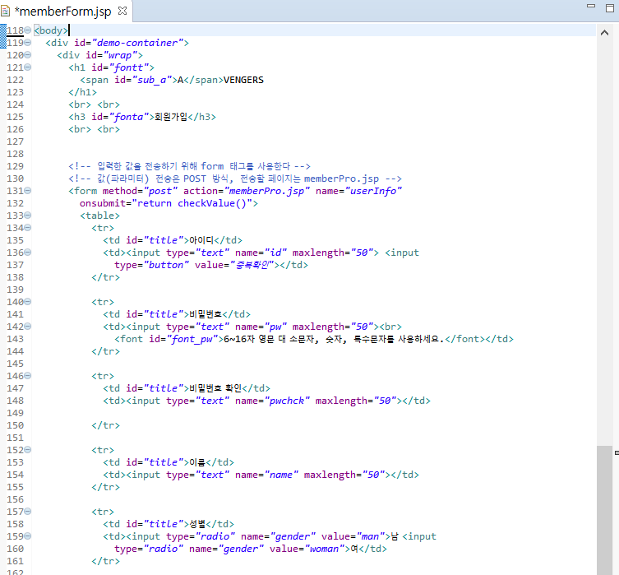
3. 회원가입 Form

Slide 14
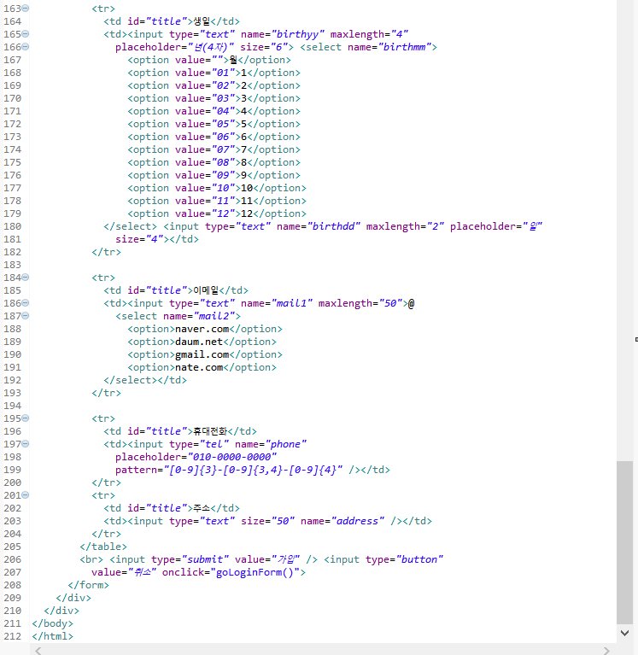
3. 회원가입 Form
Notes:
생일의 월은 가입자가 고를 수 있는 select 기능을 사용
이메일도 위와 같은 기능 사용
‘취소’ 버튼을 클릭하면 로그인 페이지로 이동

Slide 15
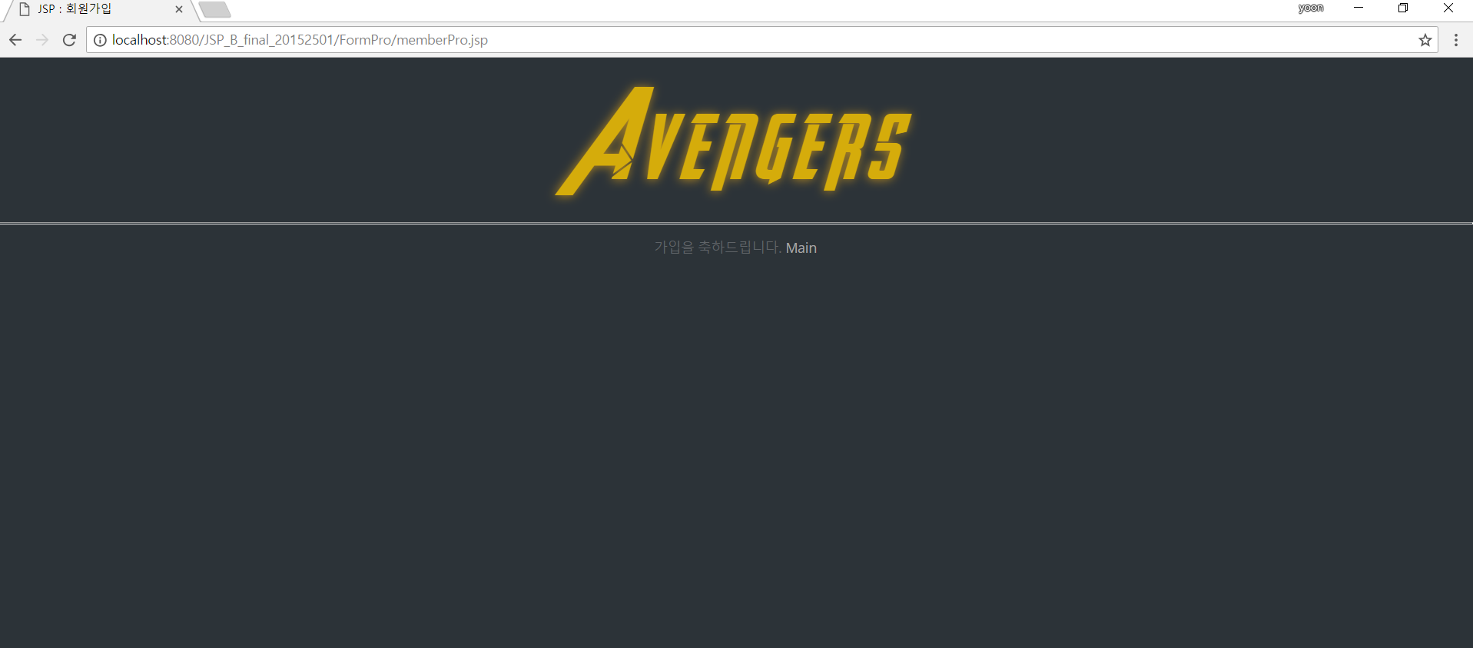
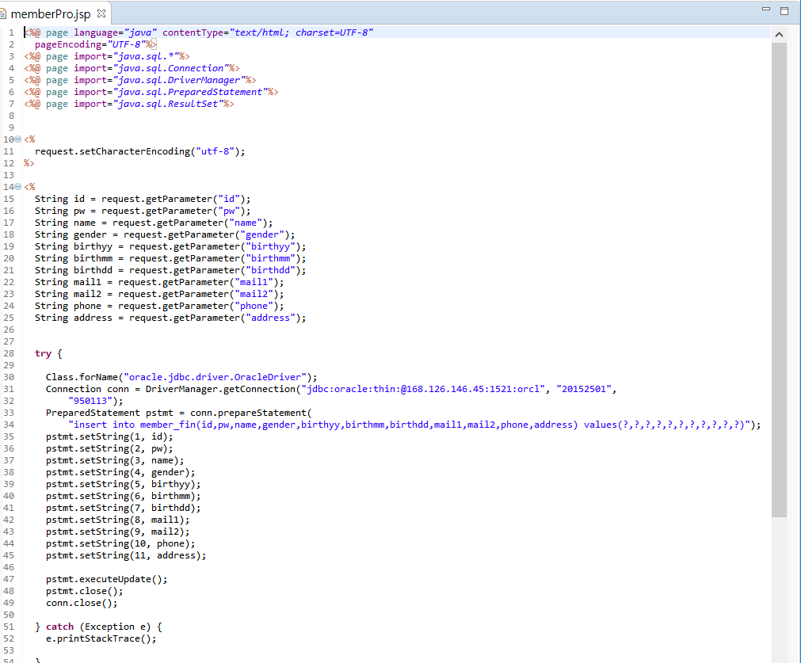
3. 회원가입 Pro
Notes:
DB 연동 소스코드

Slide 16
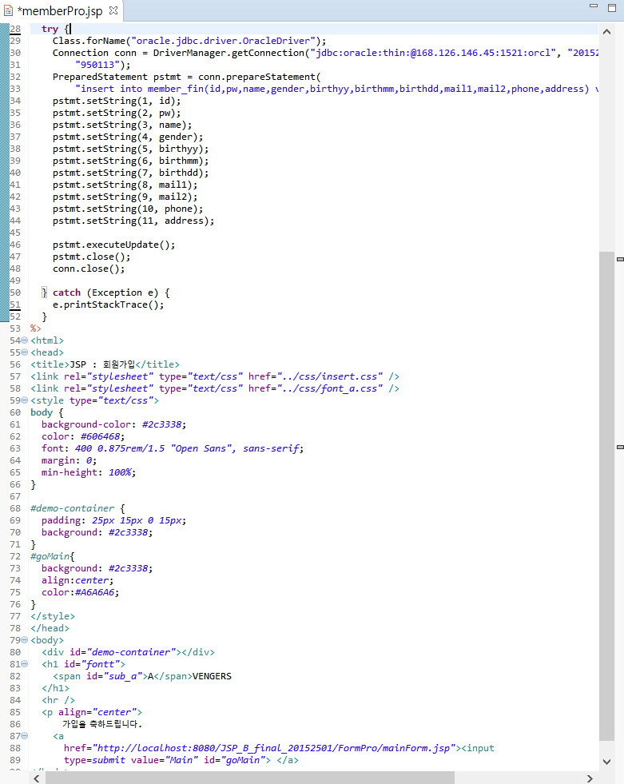
3. 회원가입 Pro
Notes:
1. 회원가입 성공 페이지에서 ‘Main’ 버튼을 누르면 메인 페이지로 이동

Slide 17
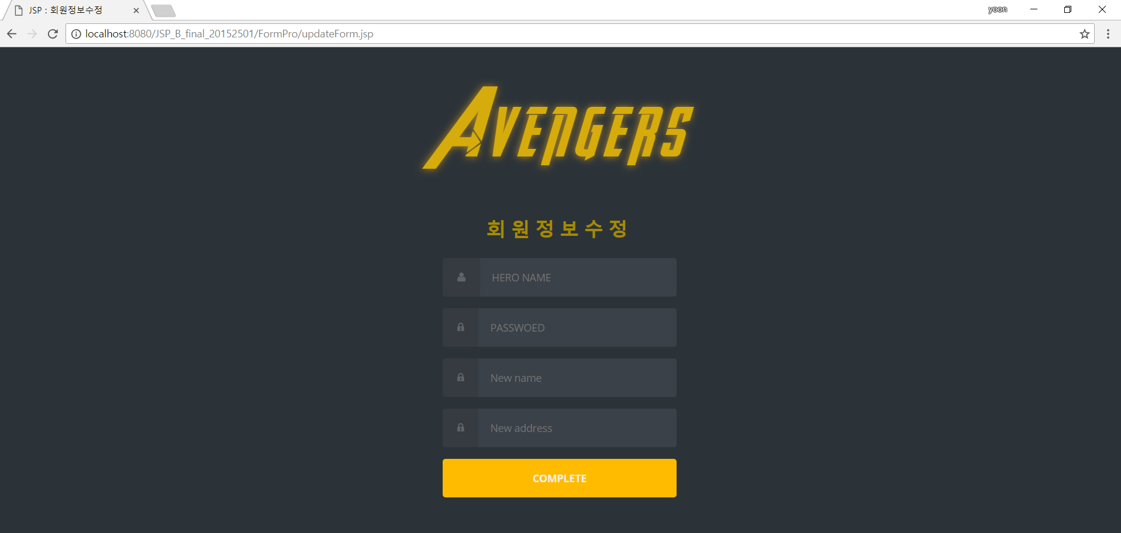
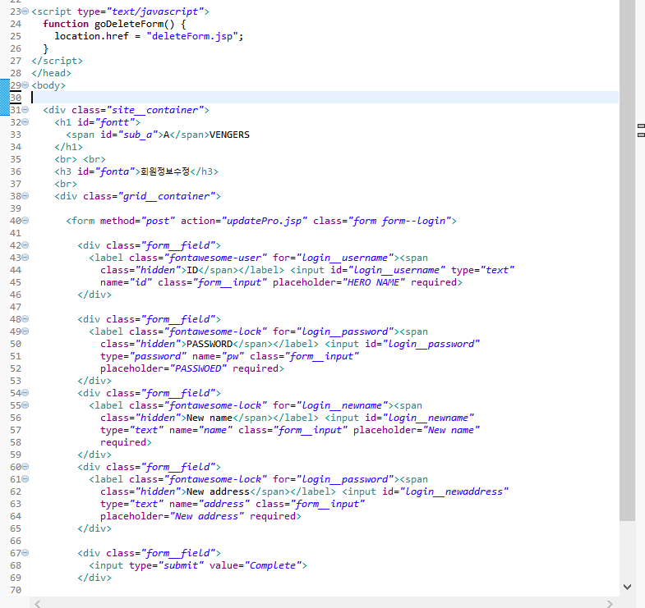
4. 정보수정 Form
Notes:
아이디와 패스워드 입력 후 변경할 이름과 주소를 입력한다.
입력이 완료 되면 ‘COMPLETE’ 버튼을 누르면 Pro 페이지로 이동한다.

Slide 18
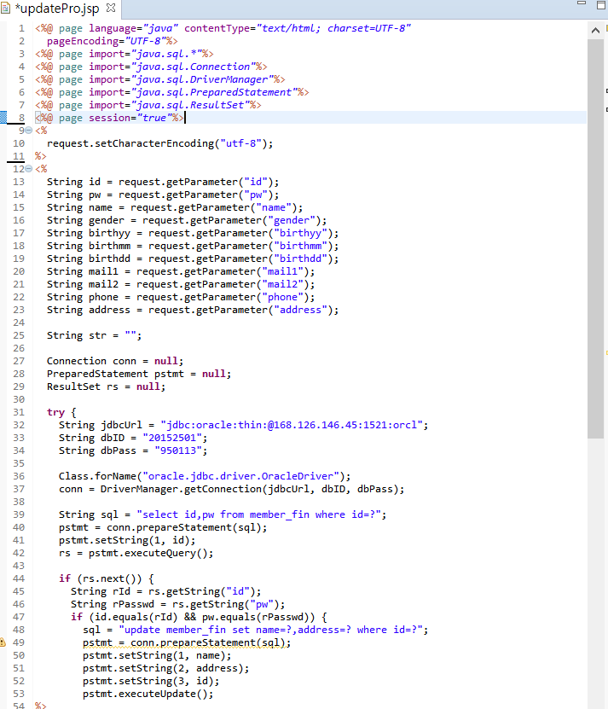
4. 정보수정 Pro
Notes:
DB 연동 소스코드

Slide 19
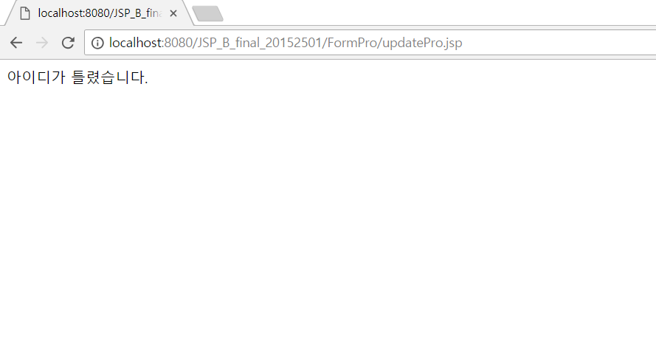
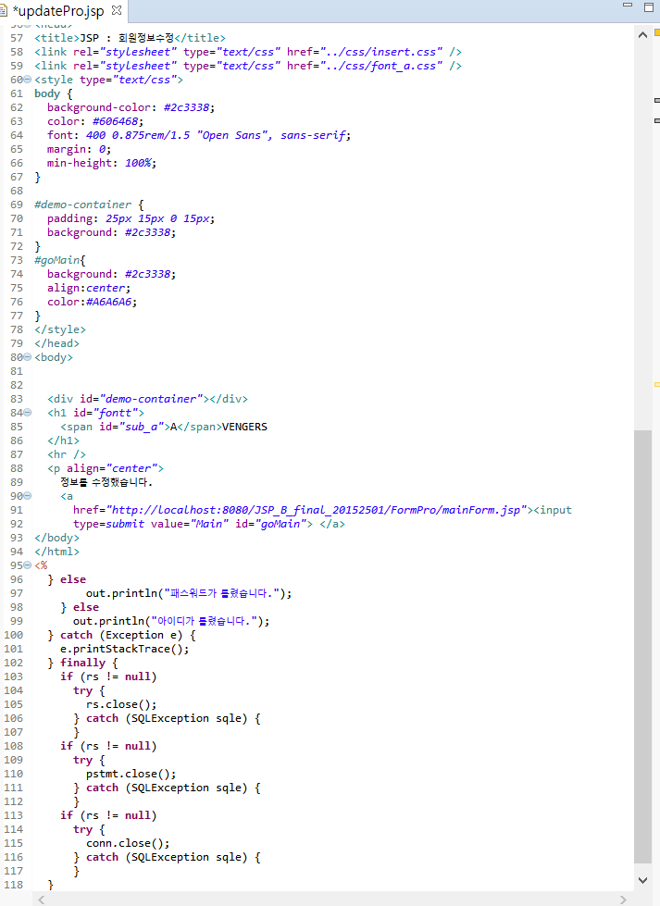
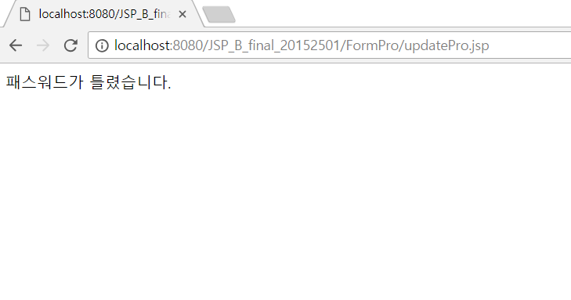
4. 정보수정 Pro
Notes:
아이디와 패스워드가 일치하지 않으면 Pro 페이지로 이동하여 경고 메시지가 나타난다.

Slide 20
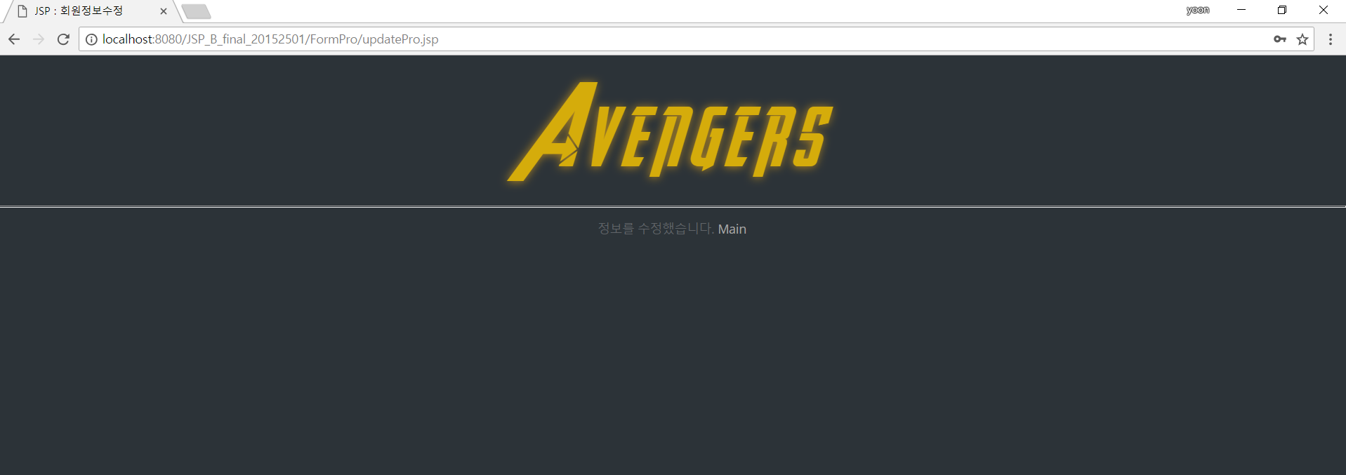
4. 정보수정 Pro
Notes:
정보수정 완료 페이지로 이동 후 ‘Main’ 버튼을 클릭하면 메인 페이지로 이동합니다.

Slide 21
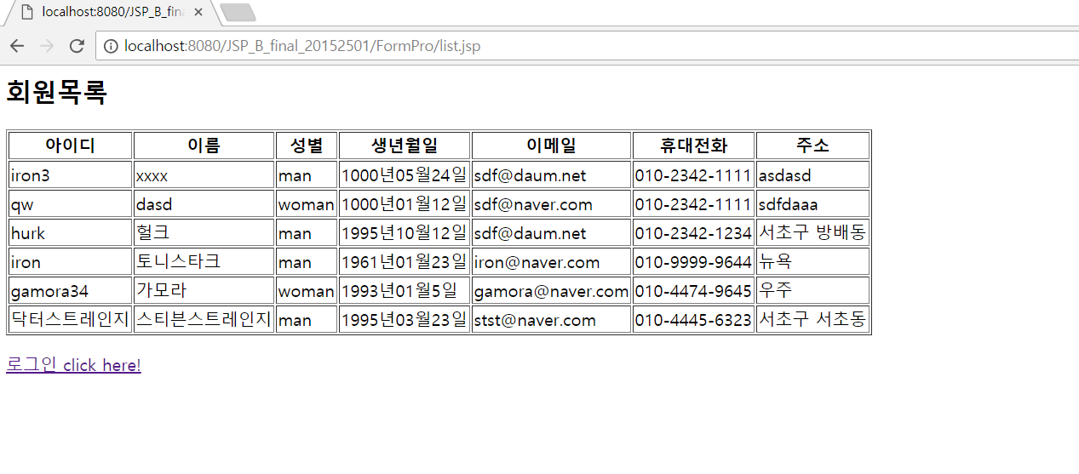
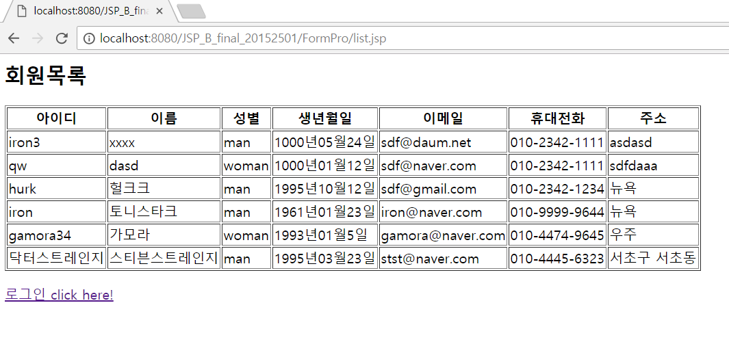
4. 정보수정 Pro
Notes:
이름과 주소가 변동 된 것을 확인 할 수 있습니다.

Slide 22
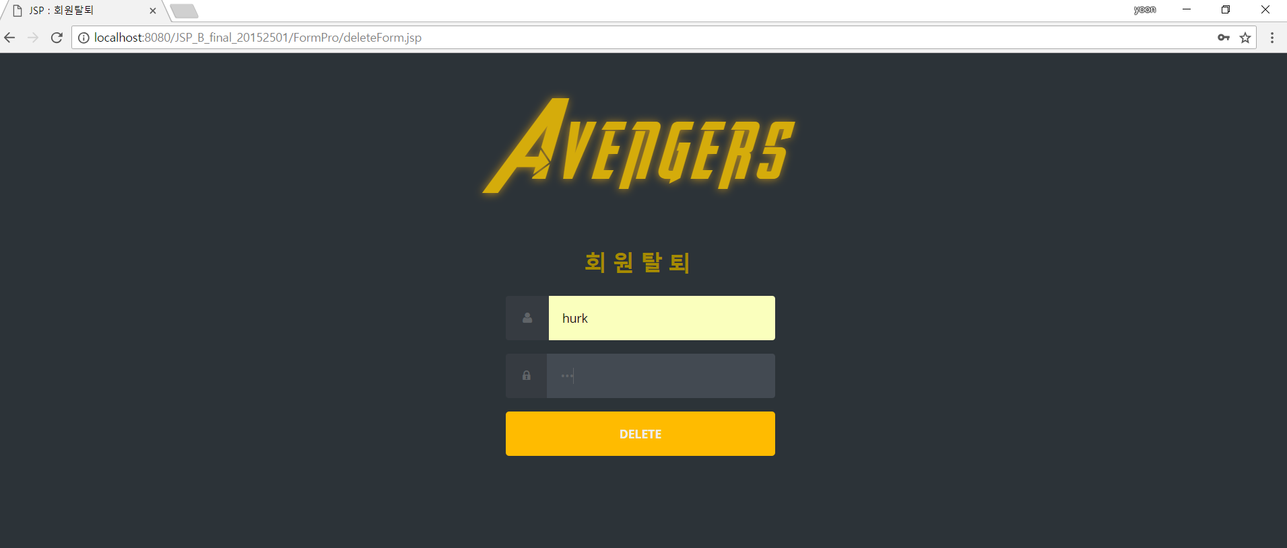
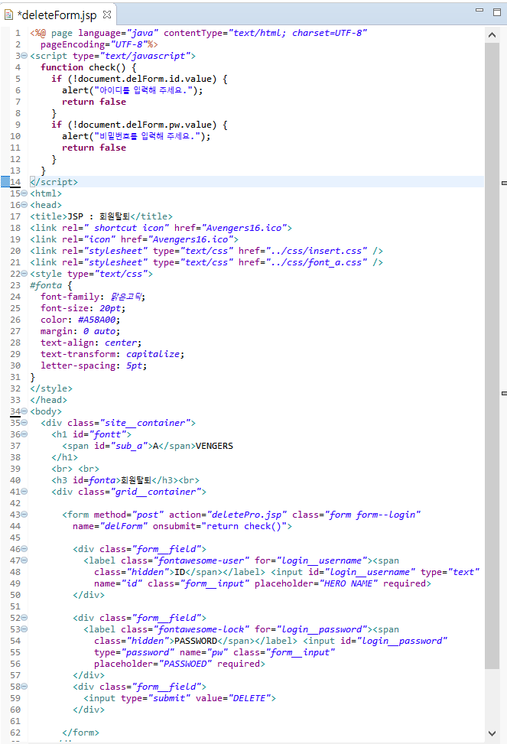
5. 회원탈퇴 Form
Notes:
아이디와 패스워드 입력 후 ‘DELETE’ 버튼을 누르면 탈퇴가 된다.

Slide 23

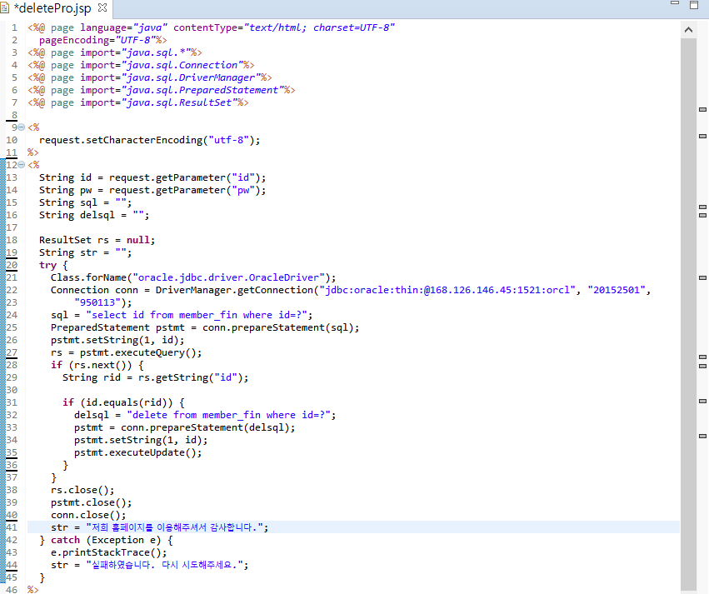
5. 회원탈퇴 Pro
Notes:
DB 연동 소스코드

Slide 24
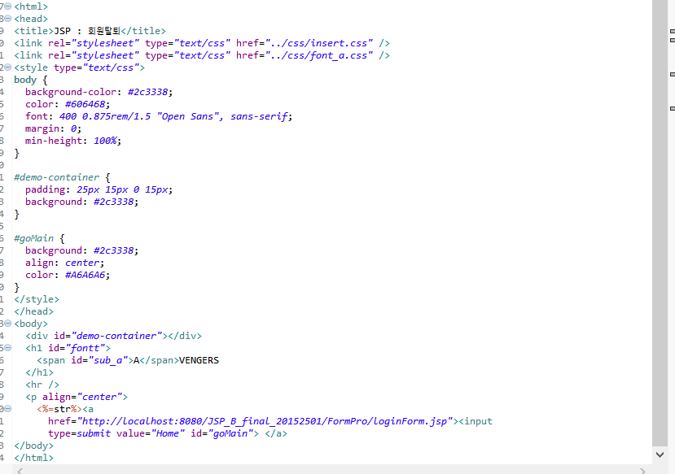
5. 회원탈퇴 Pro
Notes:
탈퇴 완료페이지로 이동 후 ‘Home’ 버튼을 누르면 로그인 페이지로 이동한다

Slide 25
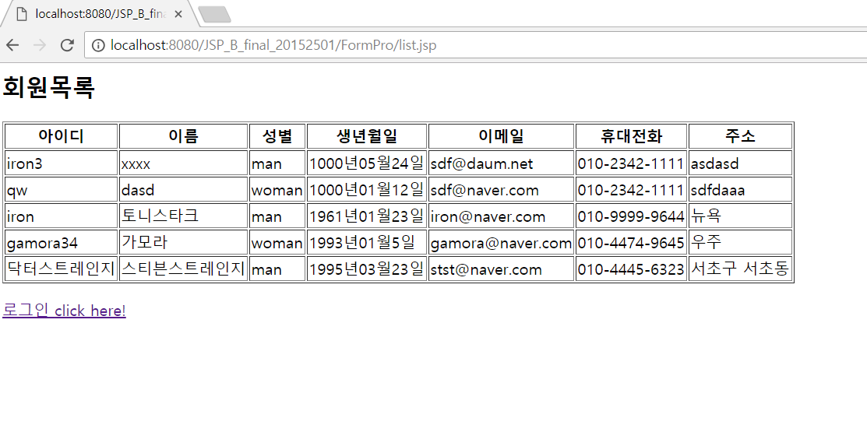
5. 회원탈퇴 Pro
Notes:
‘hurk’ 라는 회원은 탈퇴 된 것을 목록에서 확인할 수 있습니다.

Slide 26
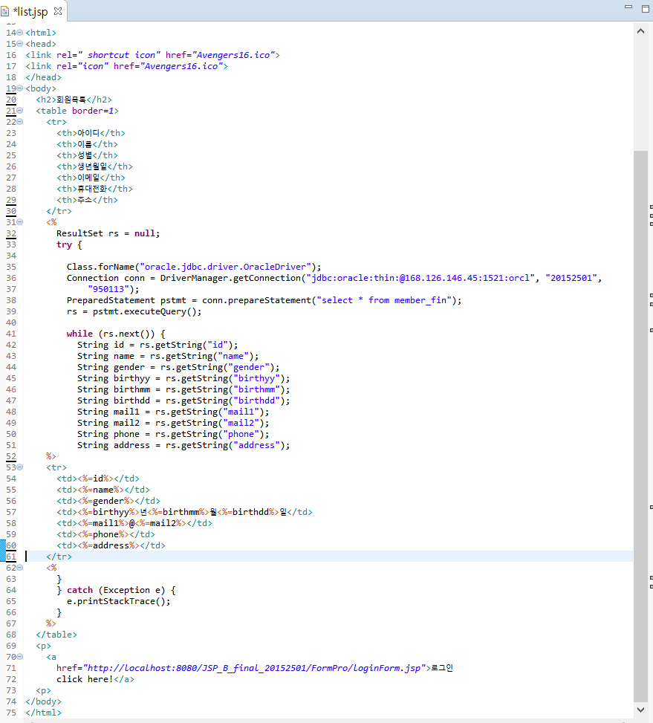
6. 회원 리스트
Notes:
회원리스트의 패스워드는 회원이 보는 것이므로 넣지 않았습니다.
DB 연동 소스코드

Slide 27
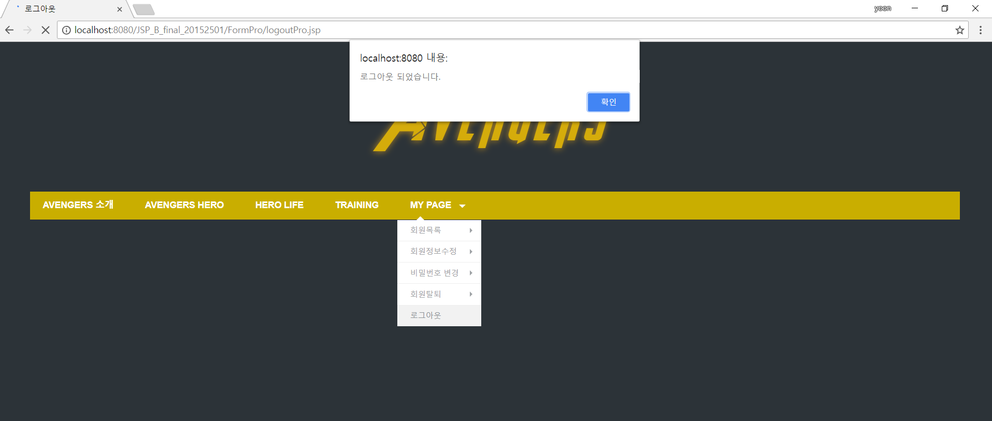
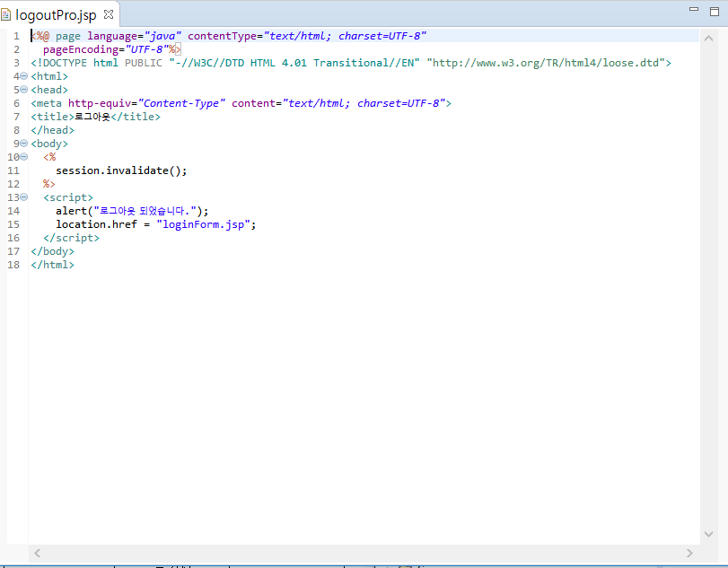
7. 로그아웃 Pro
Notes:
로그아웃을 클릭하면 경고 메시지가 뜨면서 확인을 누르면 로그아웃이 되고 세션이 종료 됩니다.
다시 로그인 페이지로 이동합니다.

Slide 28
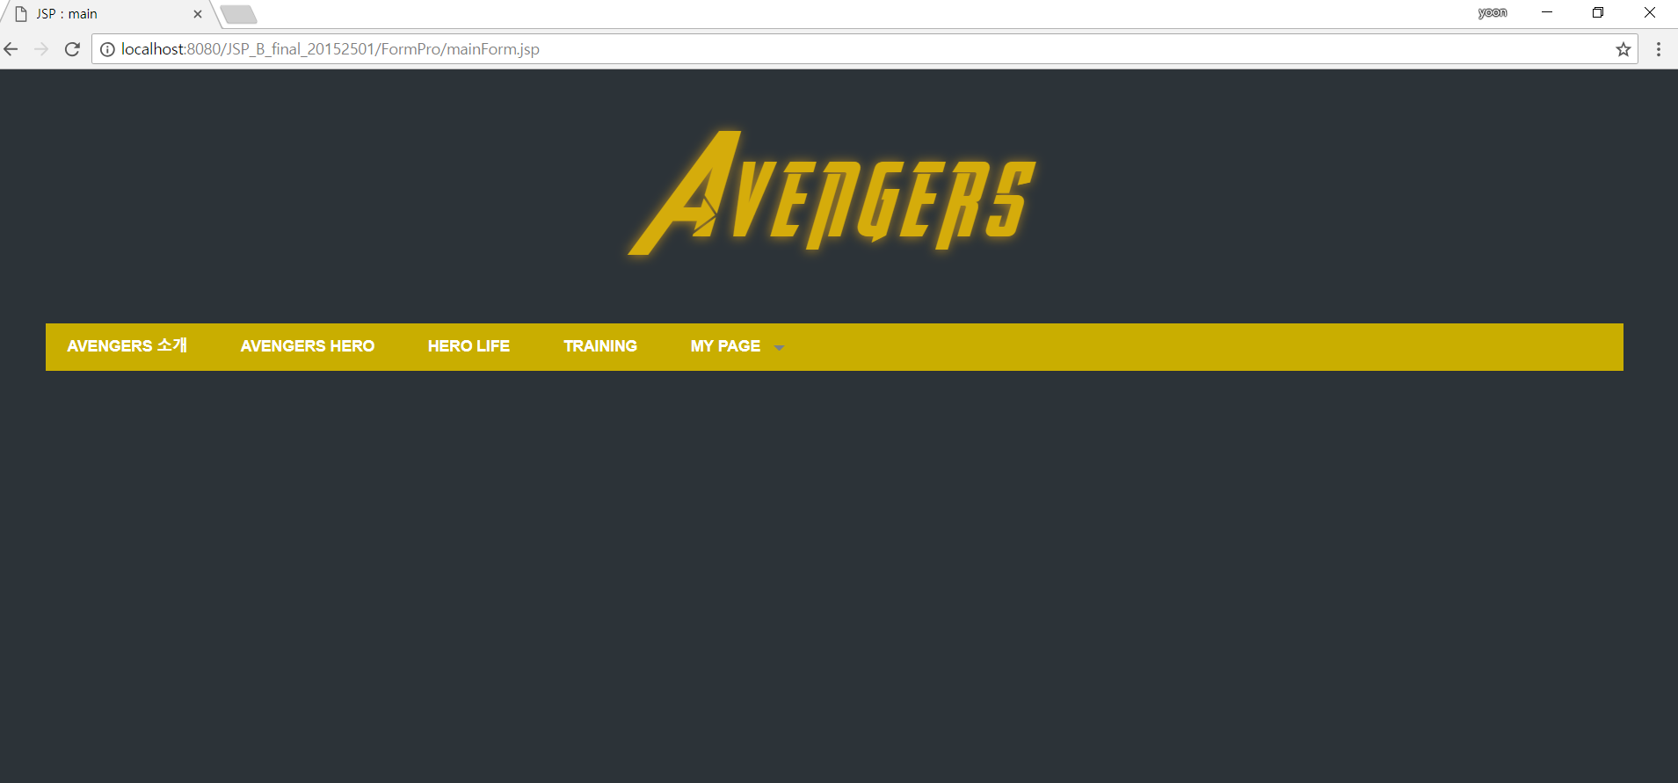
8. 구동화면

Slide 29
8. 구동화면

Slide 30
한 학기 동안 감사했습니다 교수님!!

